Slide 1

Travmada müdahale yaklaşımları

Slide 2
Travmanın tedavisi, farklı yaklaşımlar söz konusu olsa da, travma mağduru bireylerin anılarını işlemek(yeniden deneyimleme) ve uyum sağlamak (yeniden organize etme) üzere bireyin doğasında bulunan eğilim ve başa çıkma mekanizmalarının dikkate alarak şekillenir.
Travmada iyileşme evresi üç evrede gerçekleşmektedir.
İlki, güvenliğin sağlanması, ikincisi hatırlama ve yas tutma; üçüncüsü ise olağan hayatla yeniden bağ kurmaktır.

Slide 3
Aşama 1-Güvenlik ve Stabilizasyon
Aşama 2-Tanımlama: Travmatik Anıların İşlenmesi
Aşama 3-Entegrasyon (Yeniden Bağ Kurma)

Slide 4
Travma Psikolojik Danışman Yeterlikleri
Travma mağduru bireylerle çalışan ve travmatik öyküler dinleyen danışmanların, danışanların deneyimlerinden etkilenebilecekleri iyi bilinmektedir.

Slide 5
Bu olağandışı olay ya da durum, bireyin, ailenin ya da bir grubun biyopsikososyal işleyişini tehdit edebilir. İnsanoğlu yaşamı süresince hastalanma, bir yakınını kaybetme, travma sonucu sakatlanma, iflas, tutuklanma, hapse girme, saldırıya uğrama, işkenceye maruz kalma ya da doğal afetlerde çok yönlü kayıplara uğrama gibi fırtınalı dönemler yaşayabilir. Bunlar psikolojik iyilik hâlini, sosyal güvenliği tehdit eden acı verici durumlardır. Bu zorlayıcı yaşam olayları bireylerin yaşamını değiştirir ve onları yeni durumlarla karşı karşıya getirir.

Slide 6
Günümüzde, tüm dünyada olduğu gibi ülkemizde de travmatik yaşantılar insan yaşamını ciddi boyutlarda zorlamaktadır.
Bireyler bir hastalık, sevilen birinin ölümü, boşanma ve bunun gibi yaşam süreci içinde olağan ancak bireysel düzeyde fırtınalı dönemlerden geçmektedirler.
Tüm krizler olgunlaşma sürecine bağlı olarak belli zamanlarda beklenen olayların tehdit edici olarak algılanması sonucunda ortaya çıkmaz.
Krizlerin birçoğu da önceden kestirilemeyen bazı olaylara bağlıdır. İnsanoğlu yaşamının belli bir döneminde kontrol edilemeyen, acı verici, ani, beklenmedik olaylarla da karşılaşabilir

Slide 7
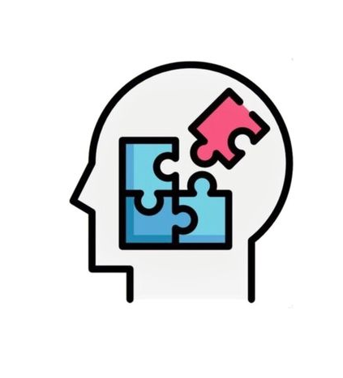
Birinci Aşama: Erken Dönem Müdahale
Afetin hemen sonrasında psikolojik ilk yardım ve temel psikososyal müdahaleleri kapsar.
Bu aşamada amaç en kısa sürede en çok kişiyi tarayarak ihtiyaçlarına uygun yönlendirilmelerini ve ilk şoku atlatmalarını sağlamaktır.
Daha ciddi yardıma gereksinimi olabilecekler belirlenir.

Slide 8

İkinci Aşama: Orta Dönem Müdahale
Psikolojik ilk yardımın yeterli olmadığı, daha çok stres/kaygı yönetimi gibi becerilerin kazandırılmaya çaışıldığı, bir üst seviye profesyonel müdahaleleri kapsar.

Slide 9

Üçüncü Aşama: Uzun Dönem Müdahale
Travmatik yaşantının üzerinden uzun zaman geçmesine rağmen normale dönemeyen bireyler için bu aşamada travma konusunda uzmanlaşmış ruh sağlığı uzmanı tarafından yapılandırılmış ve uzun dönemli yardım almaları gerekmektedir.
Uzun dönem müdahaleye ihtiyaç duyan birey sayısının çok fazla olmaması beklenir.

Slide 10
4: Uzmanlaşmış Hizmetler: Ağır psikososyal bozukluklar.
Kişiye özel, BDT, Yüzleştime vb.
3: Odaklı, Uzmanlaşmamış Hizmetler: birey aile ve grup müdahaleleri, hafif-orta düzey ruh sağlığı sorunları.
2: Topluluk ve Aile Destekleri: Sıkıntılarının azaltılması, sakinleştirme, psikososyal destek faaliyetleri.
1: Temel Hizmetler ve Güvenlik: temel ihtiyaçların karşılanması, güvenliğin sağlanması
ZAMAN
AFET OLAYI

Slide 11
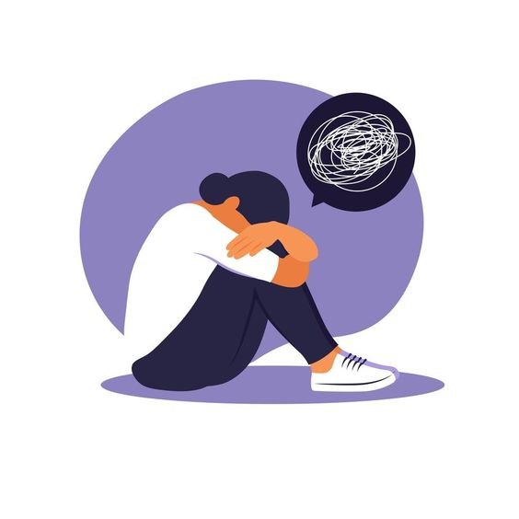
Afet Sonrası Sunulacak Psikolojik Destek Hizmetlerinde Genel Hedefler
Kişilerin yaşanan olayı anlamlandırmaları
Normal yaşama dönmeyi hızlandırmak
Travmatik olay sonraki ortaya konan psikolojik tepkileri normalleştirmek

Slide 12
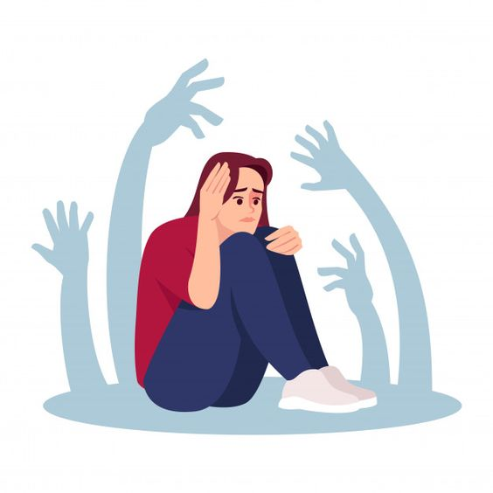
Afet Sonrası Sunulacak Psikolojik Destek Hizmetlerinde Genel Hedefler
Travma sonrası oluşabilecek fizyolojik tepkileri anlamak ve kontrol etmek
Travmatik olayın neden olduğu krizi en aza indirmek
Sahip olunan güçlü yanları ortaya çıkararak krizle baş etmeyi kolaylaştırmak

Slide 13
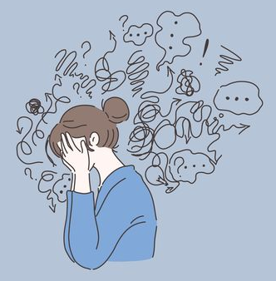
Afet Sonrası Sunulacak Psikolojik Destek Hizmetlerinde Genel Hedefler
İşlevsel olmayan düşünceleri işlevsel olanlarla değiştirmek
Duygu ve düşünceleri birbirinden ayırt ederek tanıma, ve bunları yaşayabilme
Bozulan anlamlandırma sistemini yeniden yapılandırmak

Slide 14

Afet Sonrası Sunulacak Psikolojik Destek Hizmetlerinde Genel Hedefler
Olası TSSB önleyebilmek
Olası başka kriz anlarına hazırlıklı olmayı sağlamak
Öz yeterlilik ve toplumsal yeterlilik duygusunu teşvik etmek

Slide 15
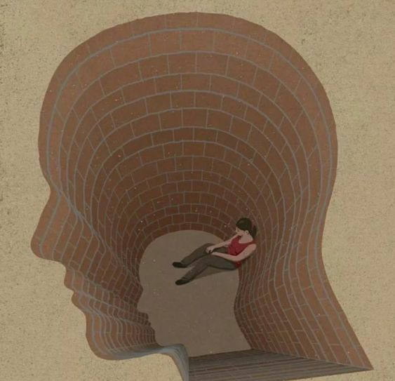
Afet Sonrası Sunulacak Psikolojik Destek Hizmetlerinde Genel Hedefler
Umut aşılamak
Sosyal destek sitemini güçlendirmek

Slide 16
Afet Yönetimi Döngüsü
Yeniden İnşa
Afetten etkilenen veya zarar gören tüm aktivitelerin afetten önceki halinden daha ileri bir seviyede karşılanmasıdır.
Hazırlık
Tehlikenin insanlar için olumsuz etkiler doğurabilecek sonuçlarını, karşı önlemler alarak zamanında ortadan kaldırmaktır.
Müdahale
Mümkün olan en kısa sürede, en çok sayıdaki insanın hayatını kurtarmak, yaralıların tedavisini sağlamak, temel ihtiyaçlarını karşılamaktır.
İyileştirme
Afete uğramış toplulukların haberleşme, ulaşım, su, elektrik, kanalizasyon, hayatı aktivitelerinin karşılanmasıdır.

Slide 17
Psikososyal müdahalede temel aşamalar

Slide 18
Psikososyal Müdahalede Temel Aşamalar
1. Gereksinim ve Kaynak Tespiti
2. Psikolojik İlk Yardım
3. Toplumu Harekete Geçirme
4. Sevk Etme ve Yönlendirme

Slide 19
Psikososyal Müdahalede Temel Aşamalar
5. Sürdürülebilir Projelerin Planlanması
6. Bilgi Merkezi Oluşturma
7. Eğitim
8. Çalışana Destek
9. İzleme ve Değerlendirme

Slide 20
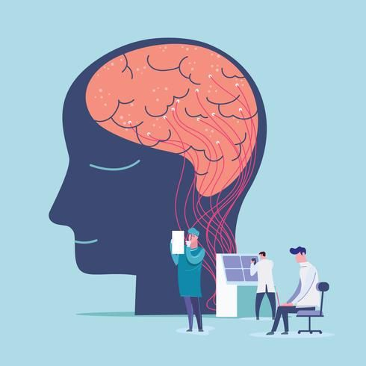
1. Gereksinim ve Kaynak Tespiti

Slide 21

2. Psikolojik İlk Yardım

Slide 22

3. Toplumu Harekete Geçirme

Slide 23

4. Sevk Etme ve Yönlendirme

Slide 24
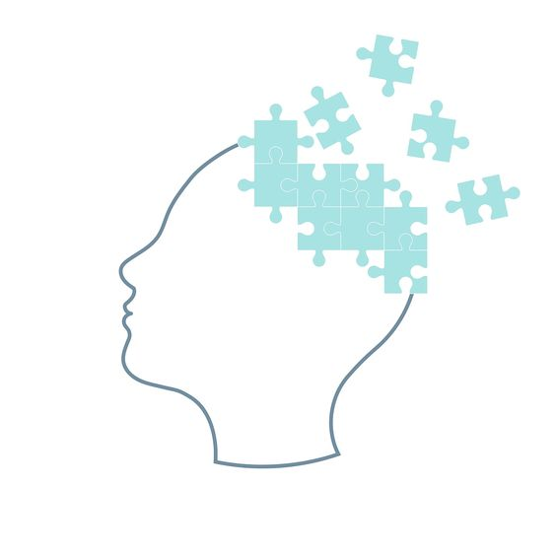
5. Sürdürülebilir Projelerin Planlanması

Slide 25

6. Bilgi Merkezi Oluşturma

Slide 26

7. Eğitim

Slide 27

8. Çalışana Destek

Slide 28

9. İzleme ve Değerlendirme

Slide 29
Psikososyal Müdahalelerde Temel İlkeler
Bu alanında uzman kişilerce yürütülür.
Psikososyal destek uzmanları, barınma beslenme lojistik ekipleri gibi yardım ekibinin bir parçası olarak hareket ederler.
Afetten etkilenenler pasif mağdurlar değil, hayatta kalmayı başarabilmiş kişiler olarak ele alınır.
Kişinin kapasitesinin gelişiminin sürdürülebilirliğini sağlamak esastır.
Kültürel, etnik, politik, dini yapılar korunarak yeniden inşası amaçlanır.

Slide 30
Psikososyal Müdahalelerde Temel İlkeler
Hem sosyal yapıyı korumayı, hem de sorunlarla başa çıkma becerilerini geliştirmeyi amaçlar.
Basit, açık, anlaşılır bilgi aktarımını sağlamak önemlidir.
Afetten sonra verilen tepkilerin anormal bir duruma verilen normal tepkiler olduğu vurgulanır.
Birincil ihtiyaçların yanı sıra ortaya çıkabilecek diğer ihtiyaçlar da planlanır. Örn. Yardımdan faydalananların güvenliği, kendi topraklarında mülteci konumuna düşmüş kişiler, koruyucu aile desteği vb.
Yardımların daha kolay ulaştırılması için yerel personele öncelik verilir.
Afetin ilk döneminde (akut dönem) yürütülen psikososyal müdahaleler bilimsel araştırmalara kaynak olması amacıyla kullanılmaz.

Slide 31
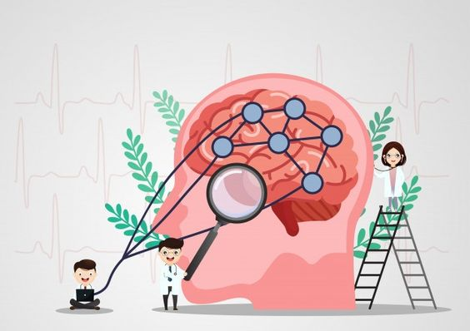
Psikososyal Müdahalelerin Gelişimi

Slide 32
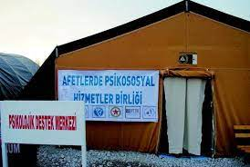
Afetlerde Psikososyal Hizmetler Birliği
TÜRKİYE KIZILAY DERNEĞİ
TÜRK PSİKOLOGLAR DERNEĞİ
TÜRK PSİKOLOJİK DANIŞMA VE REHBERLİK DERNEĞİ
SOSYAL HİZMET UZMANLARI DERNEĞİ
ÇOCUK VE GENÇLİK RUH SAĞLIĞI DERNEĞİ
TÜRKİYE PSİKİYATRİ DERNEĞİ
16 Ağustos 2006 tarihinde imzalanan bir protokol ile kurulmuştur.

Slide 33

Travma Psikolojik Danışmanlığı Müdahale ve Yaklaşımları

Slide 34
Herman’ın Travma ve İyileşme Modeli
Vahşete verilen ilk tepkinin, vahşeti akıldan çıkarıp atmak olduğunu bunun kelime karşılığının ‘dile getirilememe’ olduğunu da belirtiyor.
İYİLEŞMENİN EVRELERİ:
1. Bir sağaltım ilişkisi
2. Güvenlik
3. Hatırlama ve yas tutma
4. Yeniden bağ kurma

Slide 35
2-Uzun Süreli Maruz Bırakma Terapisi
İnsanlar korku, fobi ya da travmatik bir anıyı deneyimleyince bu durum onların üzerinde kaygı yaratır ve bu kaygıdan uzaklaşabilmek adına bu durumları hatırlatan her türlü şeyden kaçmayı tercih ederler. Maruz bırakma terapisi, bir kişinin bir nesneye ya da bir duruma karşı olan abartılı korkularını azaltmak için danışanı korktuğu şeyin kendisine ve o şeyi hatırlatan durumlara maruz bırakır.
Uzun bir süre(en az 10 dakika bazen 1 saatten fazla )daha başlarken durumun yoğun kaygı yaratan yönlerine maruz bırakılabilir.

Slide 36
3-Bilişsel İşleme Terapisi
Bilişsel İşleme Terapisi (CPT), travma sonrası stres bozukluğunun (TSSB) tedavisinde etkili olduğu bilinen bir bilişsel davranışçı terapi türüdür .
Bireysel veya grup terapi seanslarında gerçekleştirilebilir. Bireysel İşleme Terapisinde terapist, travmanın hem duyguları hem de davranışları etkileyerek bireyin düşüncelerini ve inançlarını değiştirmiş olabileceği yolları belirlemek ve araştırmak için çalışır. Terapist, bireyi travmada sabit tuttuğu ve iyileşme engelleri yaratan düşünceleri seçmesine yardımcı olacaktır.

Slide 37
4-Travma Odaklı Bilişsel Davranışçı Terapi
Travma odaklı BDT, genellikle 8 ila 25 seans arasında süren ve ayaktan ruh sağlığı kliniğinde, grup evlerinde, toplum merkezlerinde, hastanede veya okulda gerçekleştirilebilen kısa süreli bir girişimdir. Bilişsel davranış teknikleri, çarpık veya yararsız düşünme ve olumsuz tepki ve davranışları değiştirmeye yardımcı olmak için kullanılır.

Slide 38
5-Diyalektik Davranış Terapisi
Diyalektik kavramı: Bir sistemi anlamak için sadece bütün ve parçalara bakmak yeterli değildir; parçaların birbirleriyle ve her parçanın bütünle ilişkisinin anlaşılması gerekir.
DDT modeli, sınır kişilik bozukluğuna sahip bireylerde diyalektik bir eksikliğin varlığına işaret eder.
Gerçeklik çelişkilerden oluşur ve diyaletik yaklaşım bu ikilikler arasındaki gerilimleri çözmeyi amaçlar.
Hem birey, hem çevre sürekli değişir, terapinin amacı stabilizasyonu sağlamaktan öte, kişinin bu değişimi görmesi ve buna uyum sağlamasıdır.

Slide 39
Diyalektik Davranış Terapisinde 4 hedef
Duygu düzenleme
Farkındalık
Stres toleransı
Kişilerarası etkililik
3 alandaki becerilerin kişiler arası ilişkilerde kullanılması
Sınırda Kişilik Bozukluğu temelinde DD eksiklikleri; psikoeğitim ve uygulama çalışmaları
Kişinin acı ve stres karşısında toleransının artırılması
İçinde bulunulan «an»a yoğunlaşarak yargısız biçimde odaklanmak

Slide 40
6-Göz Hareketleriyle Duyarsızlaştırma ve Yeniden İşleme (EMDR)
EMDR Yaklaşımının Temel İlkeleri
EMDR'a göre yaşadığımız psikolojik problemlerin temelini, anı ağları oluşturur.
Anılar belleğimize ya olumlu ya da olumsuz olarak kaydedilir. Nötr anılar yoktur.
Travma ya da olumsuz bir yaşantı sırasında bilgi işleme sistemimizde aksaklık yaşanır.
Bu aksaklık travmatik anıların olduğu gibi saklanmasına neden olur. Yani bu anılar işlenemedikleri için hep o anda bizi rahatsız ettikleri şekilde belleğimize kaydolur.
Patolojiye sebep olan da bu işlenmemiş anı ağlarıdır. Anılar işlenmediği için şimdiki algılar geçmiş olaylara karşı işlevsel olmayan duygu, düşünce, inanç ve beden duyumları içerir.

Slide 41
Göz Hareketleriyle Duyarsızlaştırma ve Yeniden İşleme (EMDR)
EMDR Terapisi' nin Amacı
EMDR'ın amacı travmatik ya da olumsuz anıları yeniden işleyerek işlevsel olmayan duygu, düşünce ve inanışların yerine işlevsel olanları koymaktır. Bu işlevsel inançlar sayesinde olumsuz anının yarattığı gerçekçi olmayan duygu, düşünce, inanç ve beden duyumlarının etkisi azalır.

Slide 42
7-Öz-Travma Modeli
Öz travma modeline göre, insanın doğasında travmayla ilgili anılarını işleme ve mümkün olduğunda uyuma dönük bir psikolojik işleyişe doğru ilerleme yönünde bir eğilim vardır.

Slide 43
8-Sanat Terapisi
Sanat terapisi; bireyin fiziksel, zihinsel ve duygusal iyi oluşunu geliştirmek için profesyonel bir ilişki içinde sanatsal medya, görsel ve yaratıcı süreçlerin terapötik kullanımını ifade etmektedir.

Slide 44
9-Affetme Terapisi
İnsanın ruh sağlığı açısından önemli görülen affetme, «bireyin kendisi için önemli olan bir kişi tarafından yapılan zarar verici bir eylemin, telafi edilmesi ya da zarar verici eylemin intikamının alınması yönündeki yasal hakkından vazgeçtiği bilinçli ir karar» olarak tanımlanmakta ve zarar verici eylemin affedilmesinin ilişkinin yeninden düzenlenmesine olanak tanıdığı vutgulanmaktadır.

